Slide 1
Programación de Necesidades, Fraccionamiento y Contrataciones Directas
PONENTE: DR. ROY ÁLVAREZ

Slide 2
Planificación en la Contratación Pública

Slide 3
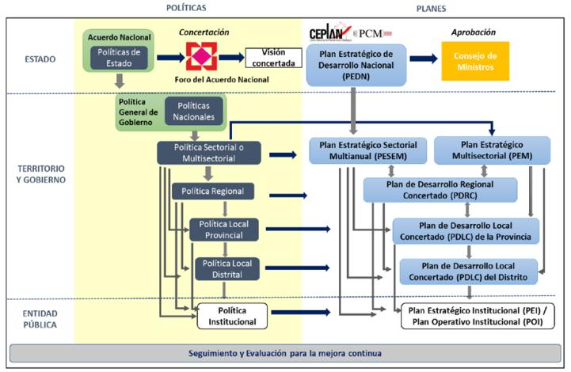

Slide 4
Armonizando los Instrumentos de Gestión Institucional
Plan Estratégico Institucional (PEI)
Sistema Nacional de Planeamiento Estratégico
Plan Operativo Institucional (POI)
Sistema Nacional de Abastecimiento - Contrataciones del Estado
Sistema Nacional de Presupuesto Público
Presupuesto
Institucional de
Apertura
Plan
Anual de
Contrataciones

Slide 5
PEI
OBJETIVO ESTRATÉGICO
Reducir la desnutrición crónica en niños de 0 a 5 años
ACCIÓN ESTRATÉGICA
Niños de 0 a 5 años con CRED completo
POI
ACTIVIDADES OPERATIVAS
Controlar el crecimiento y desarrollo (CRED) de los niños
Realizar consejería nutricional
Realizar visitas domiciliarias
ACCIÓN ESTRATÉGICA
Niños menores de 36 meses con vacuna completa
POI
ACTIVIDADES OPERATIVAS
Vacunar a los niños menores de 36 meses
Realizar campañas de vacunación masiva
Monitorear y controlar la vacunación de los niños
¿Qué insumos requiero?
¿Qué insumos requiero?
CUADRO DE NECESIDADES

Slide 6





¿Qué es la contratación pública?
Es el proceso a través del cual una entidad pública se abastece de bienes, servicios y obras de manera oportuna y bajo las mejores condiciones de precio y calidad, para la satisfacción de una finalidad pública en busca de mejorar las condiciones de vida de los ciudadanos.
Bienes
Servicios
Obras
ENTIDAD PÚBLICA
PROVEEDOR

Slide 7

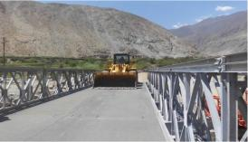


Finalidad de la Contratación Pública
Las contrataciones deben permitir el cumplimiento de los fines públicos y repercutir positivamente en las condiciones de vida de los ciudadanos.
Art. 1 de la Ley de Contrataciones del Estado.

Slide 8



Fases del Proceso de Contratación
Selección
Ejecución Contractual
Actuaciones Preparatorias
Se planifica y formula el requerimiento, se aprueba el expediente de contratación
Se selecciona al proveedor y se suscribe contrato
Se ejecuta el contrato

Slide 9
Plan Anual de Contrataciones - PAC

Slide 10
Plan Anual de Contrataciones
Es el instrumento de gestión que contiene todas las contrataciones que realizará la Entidad durante el periodo de un año.
Sistema Nacional de Abastecimiento emitirá reglas para formular el PAC
PLANIFICAR
SUPUESTOS EXCLUIDOS
NCE
EJECUTAR
RÉGIMEN LEGAL
EVALUAR
PAC

Slide 11

¿Cómo se articula el PAC con los demás
Instrumentos de Gestión?
POI
PAC
PIA
Actividades y tareas para alcanzar los objetivos estratégicos
Expresión de POI en requerimientos de bienes, servicios y obras para el logro de objetivos
Expresión cuantificada y sistemática del POI (en términos de ingresos y gastos)

Slide 12

Plan Anual de Contrataciones
NORMATIVA APLICABLE
ART. 15 LEY DE CONTRATACIONES DEL ESTADO
ART. 6 REGLAMENTO DE LA LEY DE CONTRATACIONES DEL ESTADO
V D.C.T. DEL REGLAMENTO DE LA LEY DE CONTRATACIONES DEL ESTADO
DIRECTIVA N° 002-2019-OSCE/CD “PLAN ANUAL DE CONTRATACIONES”
CUMPLIMIENTO OBLIGATORIO

Slide 13
Contenido del PAC

Slide 14

Contenido del PAC
Directiva N° 002-2019-OSCE/CD
Todos los procedimientos de selección que se convocarán durante el correspondiente ejercicio, incluyendo el detalle de los ítems, en el caso de procedimientos según relación de ítems.
  Procedimientos de Selección:
  Licitación Pública
  Concurso Público
  Adjudicación Simplificada
  Concurso de Proyectos Arquitectónicos
  Selección de Consultores individuales
  Subasta Inversa Electrónica
  Contratación Directa
Bienes y obras
Servicios
Bienes, servicios y obras
Consultoría de obras
Consultoría en general
Bienes y servicios comunes
Costos – oportunidad, emergencias, etc.
  MONTOS MAYORES A 8 UIT
  NO APLICA PARA COMPARACIÓN DE PRECIOS

Slide 15

Contenido del PAC
Directiva N° 002-2019-OSCE/CD
Los procedimientos de selección que serán realizados por otras Entidades, sea
mediante el desarrollo de compras corporativas o el encargo del procedimiento de selección.
  OBLIGATORIA
COMPRAS CORPORATIVAS
  FACULTATIVA
ENCARGO
  DEL PROCEDIMIENTO DE SELECCIÓN
En compras corporativas los requerimientos de las Entidades cuyos montos estimados no superen las ocho Unidades Impositivas Tributarias (8 UIT) deberán estar incluidas en el PAC de cada Entidad participante.

Slide 16
Contenido del PAC
Directiva N° 002-2019-OSCE/CD
Los procedimientos de selección que no fueron convocados el año fiscal anterior, y aquellos declarados desiertos, siempre y cuando persista la necesidad declarada por el área usuaria, y se cuente con el presupuesto respectivo.
  AÑO 2019
  AÑO 2020
NO CONVOCADOS
PERSISTE NECESIDAD
INCLUIR PAC 2020
DESIERTO
En procedimientos de selección según relación de ítems, la inclusión en el PAC solo aplicará para los ítems declarados desiertos.

Slide 17
Contenido del PAC
Directiva N° 002-2019-OSCE/CD
Los procedimientos de selección que durante el año fiscal anterior hayan sido declarados nulos de oficio, por defectos o vicios en los actos preparatorios, cuya necesidad persiste conforme a lo manifestado por el área usuaria, y se cuente con el presupuesto respectivo.
  AÑO 2019
  AÑO 2020
PROCEDIMIENTO DE SELECCIÓN DECLARADO NULO
QUE SE RETROTRAE A LA CONVOCATORIA
CONVOCATORIA
INCLUIR PAC 2020
En procedimientos de selección según relación de ítems, la inclusión en el PAC solo aplicará para los ítems declarados nulos.

Slide 18
Contenido del PAC
Directiva N° 002-2019-OSCE/CD
Las contrataciones previstas en el literal f) del artículo 4 y literales d), e) y f) del numeral 5.1 del artículo 5 de la Ley. Contrataciones en el marco de los convenios de colaboración u otros de naturaleza análoga (literal c) del numeral 5.1 del artículo 5 de la Ley).
  CONTRATACIONES REALIZADAS BAJO EXIGENCIAS Y PROCEDIMIENTOS DE ORGANISMO INTERNACIONAL, ESTADOS O ENTIDADES COOPERANTES QUE DERIVEN DE ENDEUDAMIENTO EXTERNO Y/O DONACIONES LIGADAS.
SUPUESTOS EXCLUÍDOS DEL ÁMBITO DE APLICACIÓN
  CONTRATACIONES REALIZADAS BAJO EXIGENCIAS Y PROCEDIMIENTOS DE ORGANISMO INTERNACIONAL, ESTADOS O ENTIDADES COOPERANTES QUE DERIVEN DE DONACIONES EFECTUADAS POR ESTOS (MIN. 25%).
  CONTRATACIONES ESTADO A ESTADO
  CONTRATACIONES CON PROVEEDOR NO DOMICILIADO
  CONTRATACIONES EN EL MARCO DE CONVENIOS DE COLABORACIÓN

Slide 19
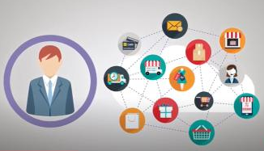

Contenido del PAC
Directiva N° 002-2019-OSCE/CD
Las contrataciones de bienes y servicios incluidos en el Catálogo Electrónico del Acuerdo Marco, salvo que el monto de la contratación sea igual o inferior a ocho (8) Unidades Impositivas Tributarias.
Es un método especial de contratación similar a una tienda virtual, que aloja diversidad de productos y proveedores; a los cuales se puede contratar de manera directa a través del internet.
  MONTOS MAYORES A 8 UIT

Slide 20



Contenido del PAC
Directiva N° 002-2019-OSCE/CD
Las contrataciones que se sujeten a regímenes especiales creados de acuerdo
a ley.
RÉGIMEN GENERAL DE CONTRATACIONES
RÉGIMEN LEGAL / ESPECIAL

Slide 21

Contenido del PAC
Directiva N° 002-2019-OSCE/CD
Todos los procedimientos de selección que se convocan en el año.
Procedimientos desiertos o nulos del año anterior y que necesito convocarlos.
Los encargos y compras corporativas.
Las contrataciones efectuadas por Catálogo Electrónico del Acuerdo Marco.
Procedimientos de selección no convocados el ejercicio anterior y que necesito convocarlos.
Los regímenes especiales creados de acuerdo a Ley.

Slide 22
Formulación del PAC

Slide 23

¿Cómo se formula?
ACCIÓN ESTRATÉGICA
Brindar apoyo nutricional a niños y niñas menores de cinco (05) años y madres gestantes
POI
ACTIVIDADES
Control del crecimiento y desarrollo de los niños
Control de madres gestantes
Consejería nutricional
CUADRO DE NECESIDADES
Bienes, servicios y obras
PEI
OBJETIVO ESTRATÉGICO
Promover la salud integral de la población
¿Qué insumos requiero?
ACCIÓN ESTRATÉGICA
…
…
…
POI
ACTIVIDADES
…
…
…
…

Slide 24
Formulación del PAC
1. ELABORACIÓN DE CUADRO DE NECESIDADES
Cada Entidad debe programar en el Cuadro de Necesidades los bienes, servicios y obras necesarios para el cumplimiento de sus objetivos y actividades cuya contratación se convoque el año fiscal siguiente.
CUADRO DE NECESIDADES
  CADA
  ÁREA USUARIA
ELABORA:
En función de los objetivos y resultados que se buscan alcanzar.
Adjuntando, para tal efecto, una descripción general de lo que se va contratar.

Slide 25
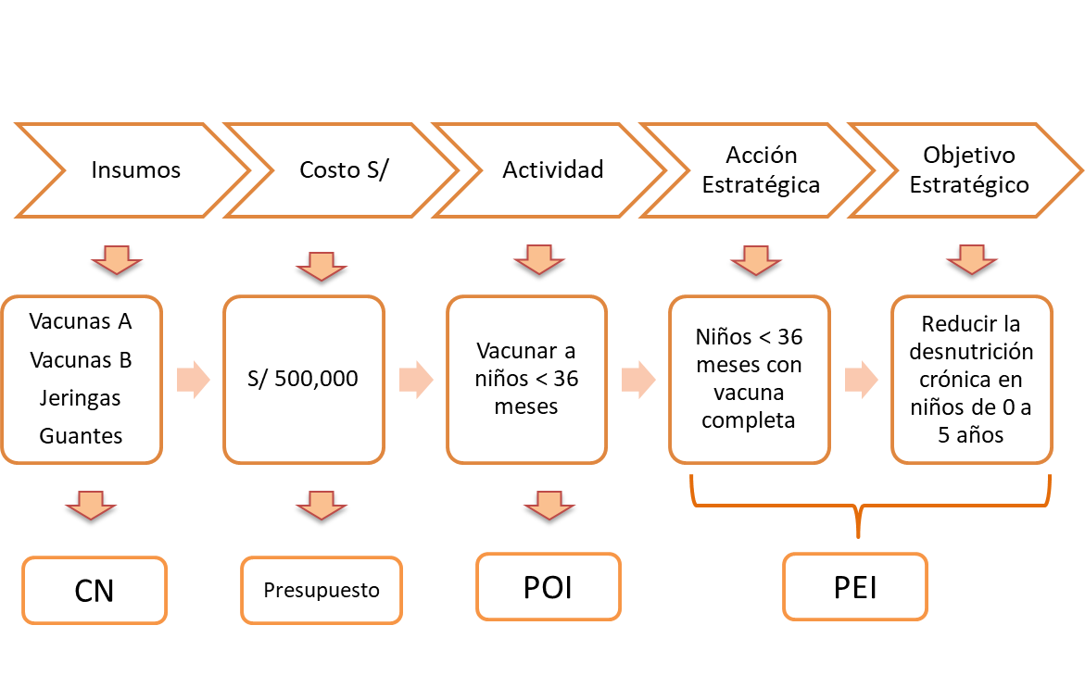
Ejemplo de vinculación del CN con el presupuesto y los planes estratégicos
Ejemplo de vinculación del CN con el presupuesto y los planes estratégicos

Slide 26
Formulación del PAC
CUADRO DE NECESIDADES
CRITERIOS PARA CUANTIFICAR NECESIDADES:
En función de las actividades previstas en el proyecto de POI y el monto de la asignación presupuestaria total (techo presupuestal) prevista para el siguiente año fiscal otorgada por la Oficina de Presupuesto o la que haga sus veces.
BIENES Y
SERVICIOS EN GENERAL
La necesidad de carácter permanente, cuya provisión se requiere de manera continua o periódica, se programan por periodos no menores a un (1) año
El OEC debe proyectar y tomar en cuenta la información del stock de bienes, las entregas pendientes de bienes o servicios de contratos en ejecución, las contrataciones en curso, entre otros, para que la contratación se ajuste a las cantidades necesarias.

Slide 27
Formulación del PAC
CUADRO DE NECESIDADES
CRITERIOS PARA CUANTIFICAR NECESIDADES:
La programación de las inversiones se sujetan a la normativa de la materia.
CONSULTORÍA Y
EJECUCIÓN DE OBRAS
Puede programarse la contratación por paquete para la elaboración de las Fichas Técnicas o estudios de preinversión, según corresponda, de proyectos de inversión y la elaboración del expediente técnico o documentos equivalentes. Así como la contratación por paquete para la ejecución de obras de similar naturaleza cuya contratación en conjunto resulte más eficiente para el Estado en términos de calidad, precio y tiempo frente a la contratación independiente.

Slide 28
Formulación del PAC
2. ELABORACIÓN DEL CUADRO CONSOLIDADO DE NECESIDADES
El órgano encargado de las contrataciones, en coordinación con el área usuaria, consolida y valoriza las contrataciones requeridas.
  OEC
  AU
ELABORA:
  CUADROS DE NECESIDADES DE CADA ÁREA USUARIA
CUADRO CONSOLIDADO
DE NECESIDADES
VALORIZA LAS CONTRATACIONES REQUERIDAS

Slide 29
Formulación del PAC
3. INCLUSIÓN EN EL PROYECTO DE PIA
Antes de la aprobación del proyecto de PIA, las áreas usuarias en coordinación con la oficina de presupuesto y planeamiento efectúan los ajustes necesarios a sus requerimientos programados en el Cuadro Consolidado de Necesidades en armonía con las prioridades institucionales, actividades y metas presupuestarias previstas, remitiendo sus requerimientos priorizados al órgano encargado de las contrataciones, con base a lo cual se elabora el proyecto del Plan Anual de Contrataciones.
  AU
  PRESUPUESTO
PROYECTO DE PIA
  CUADRO CONSOLIDADO DE NECESIDADES
AJUSTES NECESARIOS CON PRIORIDADES Y METAS PRESUPUESTARIAS

Slide 30
Formulación del PAC
4. ELABORACIÓN DEL PAC
Para elaborar el proyecto del Plan Anual de Contrataciones, el órgano encargado de las contrataciones, en coordinación con el área usuaria, determina el monto estimado de las contrataciones de la Entidad.
APROBACIÓN DEL PIA
  OEC
  AU
  CUADRO CONSOLIDADO DE NECESIDADES CON REQUERIMIENTOS PRIORIZADOS
OEC, AU Y PRESUPUESTO AJUSTA EL PROYECTO DE PAC
DETERMINAN MONTO ESTIMADO
APROBACIÓN DEL PAC

Slide 31
Formulación del PAC
V DCT Reglamento
ÁREA USUARIA
OEC
PRESUPUESTO
TITULAR DE ENTIDAD
Plan Operativo Institucional
Elabora Cuadro de Necesidades adjuntando DESCRIPCIÓN GENERAL de lo que se va a contratar.
Elabora Cuadro Consolidado de Necesidades donde, en coordinación con el usuario, consolida y valoriza las contrataciones requeridas.
Revisa Cuadro Consolidado de Necesidades para que se incluya en el proyecto de PIA.
Proyecto de PIA
APROBACIÓN
PIA
Prioricen, de acuerdo con las actividades y metas
En coordinación con el usuario determinan el monto estimado
APROBACIÓN
PAC
Se ajusta los requerimientos

Slide 32
Aprobación del PAC

Slide 33

Aprobación del PAC
APROBACIÓN
EL TITULAR O FUNCIONARIO DELEGADO
DENTRO DE LOS
15 DÍAS HÁBILES DE APROBADO EL PIA

Slide 34
Publicación del PAC
PUBLICACIÓN
DENTRO DE LOS
5 DÍAS HÁBILES DE APROBADO
SEACE – WEB (*)
DEBE INCLUIR
DOCUMENTO DE APROBACIÓN
  REGISTRO Y PUBLICACIÓN CORRESPONDE AL OEC
  PREVIAMENTE
  REGISTRAR PIA
Manual del Usuario del Módulo PAC del SEACE
A través de los usuarios debidamente autorizados que cuenten con certificado SEACE y acceso al módulo PAC.
Instructivo del Formato PAC
(*) Las contrataciones con carácter secreto, secreto militar o por razones de orden interno, en el marco del Decreto Supremo N° 052-2001-PCM, están exceptuadas de su difusión en el SEACE, más no de su registro.

Slide 35
Responsabilidad respecto a la información
La información del PAC registrada y publicada en el SEACE por las Entidades tiene carácter de declaración jurada y está sujeta a las responsabilidades legales correspondientes.
El SEACE no verifica ni aprueba la legalidad de los actos y actuaciones expedidos por la Entidad, siendo ésta responsable de velar porque estos se sujeten a la normativa vigente.
En caso de detectarse defectos, omisión y/o fraude en la información
registrada y publicada en el SEACE, los funcionarios encargados asumirán la
responsabilidad que les asiste, conforme a la normativa vigente.

Slide 36
Modificación del PAC

Slide 37
Modificación del PAC
Luego de aprobado, el Plan Anual de Contrataciones, puede ser modificado en cualquier momento durante el año fiscal para:
PARA INCLUIR CONTRATACIONES
PARA EXCLUIR CONTRATACIONES
Aprobada por el titular de la Entidad o funcionario delegado.
Publicado en el SEACE y página web de la Entidad dentro de los cinco (5) días hábiles siguientes a su aprobación.

Slide 38
Modificación del PAC
Es responsabilidad del Titular de la Entidad o del funcionario a quien se haya delegado la aprobación y/o modificación del PAC, así como del OEC, efectuar las acciones necesarias con el objeto de planificar con la debida anticipación los procedimientos de selección y contrataciones que se realizarán durante el correspondiente año fiscal para contratar los bienes, servicios y obras requeridos por las áreas usuarias de la Entidad, a fin de evitar incurrir en sucesivas modificaciones del PAC.
¿Será necesario modificar el PAC?
DESIERTO
NO
Numeral 7.6.4 Directiva N° 002-2019/OSCE-CD
VARÍA TIPO
DE PROCEDIMIENTO
NO
Opinión N° 099-2019/DTN

Slide 39
Ejecución y seguimiento del PAC

Slide 40
Plan Anual de Contrataciones
Titular (o delegado) y el OEC son responsables que se desarrollen los procedimientos en las fechas previstas, sin perjuicio de la responsabilidad de los demás órganos y funcionarios.
OEC debe gestionar oportunamente la convocatoria de los procedimientos programados y obtener la certificación o previsión presupuestal.
EJECUCIÓN
Titular (o delegado) es responsable de supervisar la planificación, formulación, aprobación y ejecución del PAC, sin perjuicio del control gubernamental.
OEC emite informe sobre dicho aspecto.
Titular (o delegado) adoptan medidas correctivas y deslinde de responsabilidades, así como es responsable de la evaluación periódica de su ejecución.
SEGUIMIENTO

Slide 41

¿Quiénes son los responsables que intervienen en la gestión del PAC?
Planificación y formulación
Aprobación
Ejecución
Evaluación
Responsables que intervienen
Titular o funcionario delegado | X | X | X | X
OEC | X |  | X | X
Área Usuaria | X
Oficina de Planeamiento | X
Oficina de Presupuesto | X

Slide 42
Requerimiento de Contratación

Slide 43
¿Qué es el requerimiento?
Es el pedido de un bien, servicio u obra que realiza una dependencia usuaria para lograr sus metas institucionales.
Requisitos de Calificación
Características Técnicas
Condiciones Contractuales
Elaborado por el
ÁREA USUARIA
REQUERIMIENTO
El área usuaria es la dependencia que cuenta con los conocimientos técnicos necesarios para definir las características técnicas de los bienes, servicios y obras que se habrán de contratar.
OPINIÓN N° 002-2020/DTN

Slide 44
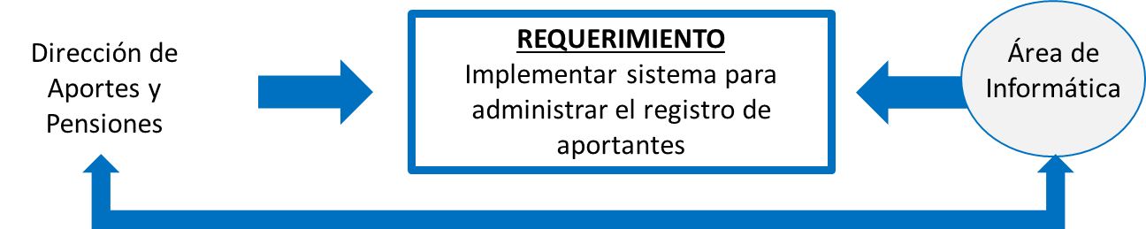
Determinación del requerimiento:
ÁREA USUARIA
LA QUE REQUIERE
Dependencia cuyas necesidades pretenden ser atendidas con determinada contratación.
LA QUE CANALIZA
Dependencia que por su especialidad y funciones canaliza los requerimientos formulados por otras dependencias.
EJEMPLO
La Oficina de Normalización Provisional (ONP) desea implementar un sistema informático a fin de administrar el registro de sus aportantes. Este requerimiento es planteado por la Dirección de Aportes y Pensiones, sin embargo acude al Área de Informática, para que determine las especificaciones técnicas debido a su conocimiento en el objeto de la contratación.

Slide 45

¿Qué debe contener el requerimiento?
Estar orientado al cumplimiento de las funciones de la Entidad.
Proporcionar acceso al proceso en condiciones de igualdad, sin obstáculos ni direccionamiento.
Contratación de carácter permanente, con provisión continua o periódica, por el periodo no menor a 01 año.
Exigencias previstas en leyes, reglamentos técnicos, normas metrológicas y/o sanitarias que regulan el objeto de la contratación con carácter obligatorio.
Precisar la necesidad de contar con prestaciones accesorias.

Slide 46


¿Qué NO debe contener el requerimiento?
No incluir requisitos innecesarios que favorezcan a sector de mercado o determinado proveedor.
No dividir la contratación en contrataciones menores.

Slide 47
¿Qué criterios generales deben guiar la formulación del requerimiento?
FINALIDAD PÚBLICA
Los requerimientos deben estar orientadas a satisfacer fines de interés público, reflejados en actividades previstas en el POI de la Entidad, así como las acciones y objetivos estratégicos del PEI.
El requerimiento debe formularse de forma objetiva y precisa, proporcionando acceso en condiciones de igualdad al proceso de contratación y no tienen por efecto la creación de obstáculos que perjudiquen la competencia del mercado.
OBJETIVIDAD
RAZONABILIDAD
El requerimiento debe sujetarse a criterios razonables y congruentes, evitándose exigencias y formalidades costosas, innecesarias, incongruentes o desproporcionadas así como adoptar prácticas que limiten o afecten la libre competencia de proveedores.

Slide 48

¿Qué criterios generales deben guiar la formulación del requerimiento?
Debe asegurarse la oportuna satisfacción de la necesidad de la Entidad, teniendo en cuenta los plazos para gestionar la contratación desde la formulación del requerimiento hasta el perfeccionamiento del contrato, en condiciones normales, de acuerdo al tipo de procedimiento.
OPORTUNIDAD
¿Se puede modificar el requerimiento?
INDAGACIÓN DE MERCADO
ABSOLUCIÓN DE CONSULTAS Y OBSERVACIONES

Slide 49

Conformación del requerimiento:
1. CARACTERÍSTICAS TÉCNICAS
Descripción de las características técnicas y/o requisitos funcionales del bien a ser contratado. Incluye las cantidades, calidades y las condiciones bajo las que se ejecutan las obligaciones.
BIENES
ESPECIFICACIONES TÉCNICAS
SERVICIOS
Descripción de las características técnicas y las condiciones en que se ejecuta la contratación de servicios en general, consultoría en general y consultoría de obra.
TÉRMINOS DE REFERENCIA
El conjunto de documentos que comprende: memoria descriptiva, especificaciones técnicas, planos de ejecución de obra, metrados, presupuesto de obra, fecha de determinación del presupuesto de obra, análisis de precios, calendario de avance de obra valorizado, fórmulas polinómicas y, si el caso lo requiere, estudio de suelos, estudio geológico, de impacto ambiental u otros complementarios.
OBRAS
EXPEDIENTE TÉCNICO DE OBRA

Slide 50

Conformación del requerimiento:
ESPECIFICACIONES TÉCNICAS
CARACTERISTICAS
Indicar las características o atributos técnicos que debe cumplir el bien para satisfacer la necesidad de la Entidad.
BIENES
Las más usuales:
Dimensiones: forma, tamaño, medidas, peso. Volumen, etc.
Material, texturas, color (ejem: cuero, tela de algodón, madera, metal, melamine, etc.).
Unidad de medida: De acuerdo al catálogo CUBSO del Osce ó del Sistema Internacional de Unidades (SI).

Slide 51

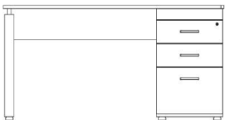
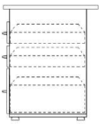
Conformación del requerimiento:
ESPECIFICACIONES TÉCNICAS
Ejemplos
BIENES
FRENTE
LATERAL
0.75 m
Descripción del escritorio
Melamina termofusionada de 28 mm de espesor.
Cajonera de 3 gavetas y cerradura frontal
Cantos protegidos con chapacinta de pvc de 1 mm de espesor.
Tubular de 2 x1 IN calibre 20. Frontal de lámina cal. 22.
Pintura epóxica texturizada.
Tubular de acero resistente a rayaduras y corrosión.
Regatón nivelador para ajustar la altura de su mueble.
Color negro
1.75 m
0.70 m
Dimensiones
Ancho: 175 cm
Profundidad: 70 cm
Altura: 75 cm

Slide 52

Conformación del requerimiento:
TÉRMINOS DE REFERENCIA
SERVICIOS
Indicar el conjunto de actividades o tareas que llevará a cabo del proveedor mediante la utilización de RRHH (personal a cargo).
Utilizar un lenguaje preciso con verbos como: Elaborar, describir, analizar, redactar, supervisar, presentar, etc.
Indicar si se empleará algún procedimiento o metodología.
Precisar qué recursos proveerán las partes.

Slide 53
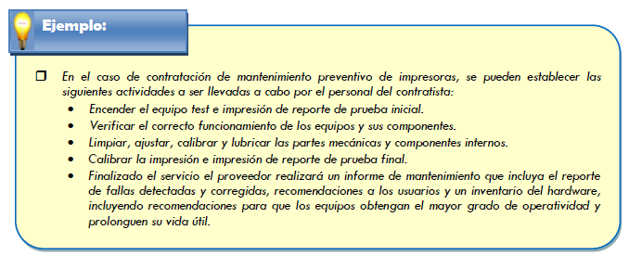
Conformación del requerimiento:
Ejemplo: Actividades
TÉRMINOS DE REFERENCIA
SERVICIOS

Slide 54

Conformación del requerimiento:
2. REQUISITOS DE CALIFICACIÓN
Permiten determinar que los postores cuentan con las capacidades necesarias para ejecutar el contrato.
Para ello, en los documentos del procedimiento de selección se establecen de manera clara y precisa los requisitos que cumplen los postores a fin de acreditar su calificación.

Slide 55
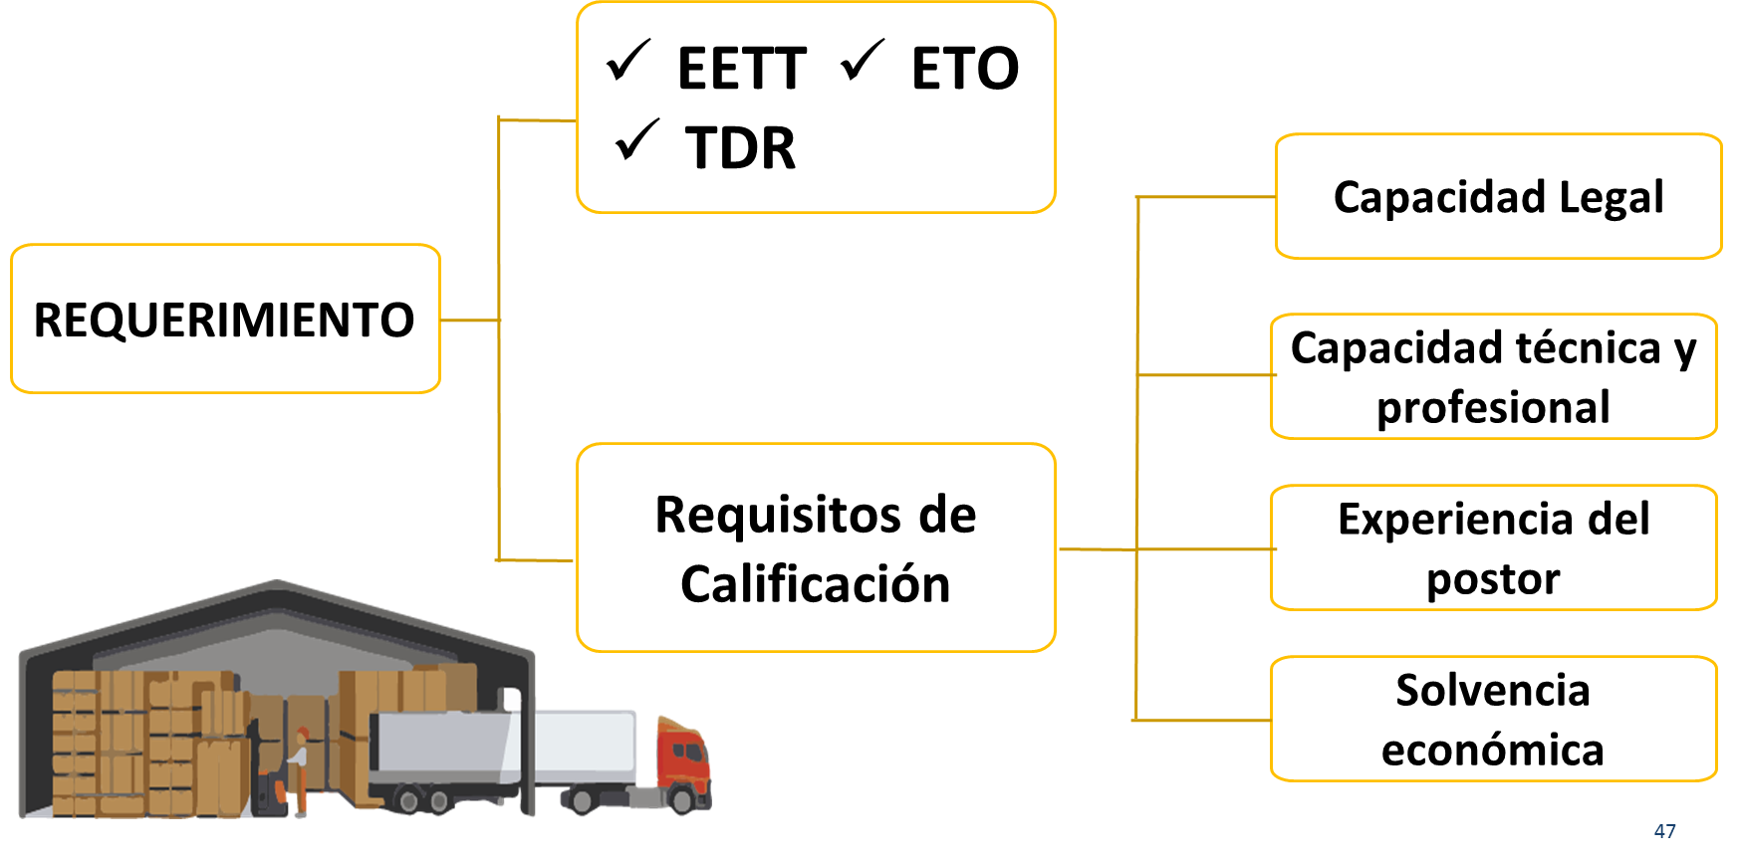
¿Cuáles son los requisitos de calificación?
  Condiciones Contractuales

Slide 56
Requisitos de Calificación para bienes y servicios
CAPACIDAD LEGAL
EXPERIENCIA DEL POSTOR
CAPACIDAD TÉCNICA PROFESIONAL
CAPACIDAD LEGAL
CAPACIDAD TÉCNICA Y PROFESIONAL
EXPERIENCIA
DEL
POSTOR
EQUIPAMIENTO ESTRATÉGICO
INFRAESTRUCTURA ESTRATÉGICA
CALIFICACIONES DEL PERSONAL CLAVE
EXPERIENCIA DEL PERSONAL CLAVE
HABILITACIÓN
Autorización para llevar a cabo la actividad económica materia de la contratación.
EXPERIENCIA DEL POSTOR EN LA ESPECIALIDAD
.

Slide 57


Requisitos de calificación
CAPACIDAD LEGAL
Requisitos:
El postor debe contar con contrato de concesión postal vigente en el ámbito de operación requerido (local, regional, nacional o internacional) aprobado por la Dirección General de Concesiones en Comunicaciones del Ministerio de Transportes y Comunicaciones o entidad competente.
Acreditación:
Copia del contrato de concesión para la prestación del servicio postal y de la Resolución Directoral aprobando la concesión postal expedida por la Dirección General de Concesiones en Comunicaciones del Ministerio de Transportes y Comunicaciones o entidad competente.

Slide 58




Requisitos de calificación
CAPACIDAD TÉCNICA PROFESIONAL
Copia de documentos que sustenten la propiedad, la posesión, el compromiso de compra venta o alquiler u otro documento que acredite la disponibilidad del equipamiento estratégico requerido.
EXPERIENCIA
Consignar el tiempo mínimo en determinada actividad y en determinado puesto.
FORMACIÓN ACADÉMICA
Consignar grado o título requerido.
CAPACITACIÓN
Consignar la materia y cantidad de horas lectivas con un máximo de 120.

Slide 59
Requisitos de calificación
EXPERIENCIA DEL POSTOR
BIENES
No mayor a TRES (3) VECES EL VALOR ESTIMADO DE LA CONTRATACIÓN O DEL ÍTEM], por prestaciones iguales o similares al objeto de la convocatoria, durante los ocho (8) años anteriores a la fecha de la presentación de ofertas.
SERVICIOS
CONSULTORÍA
No mayor a DOS (2) VECES EL VALOR ESTIMADO/ REFERENCIAL DE LA CONTRATACIÓN O DEL ÍTEM], por prestaciones iguales o similares al objeto de la convocatoria, durante los diez (10) años anteriores a la fecha de la presentación de ofertas.
OBRAS
No mayor a UNA (1) VEZ EL VALOR REFERENCIAL DE LA CONTRATACIÓN O DEL ÍTEM], por prestaciones iguales o similares al objeto de la convocatoria, durante los diez (10) años anteriores a la fecha de la presentación de ofertas.

Slide 60
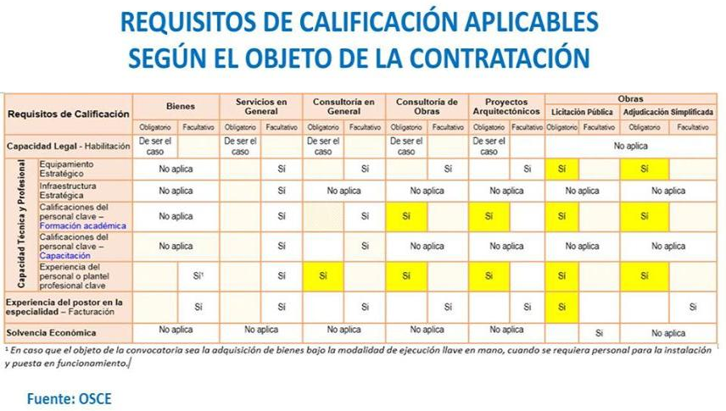

Slide 61
Conformación del requerimiento:
3. CONDICIONES CONTRACTUALES
Reglas que permiten la ejecución de la prestación.
Año de fabricación mínimo del bien.
Garantía comercial.
Fecha de expiración.
Embalaje.
Condiciones que debe reunir para su almacenamiento.
Compatibilidad con algún equipo o componente.
Otras penalidades.

Slide 62


Condiciones Contractuales
Otras Penalidades:
Ejemplos
Nº | SUPUESTO | FORMA DE CÁLCULO | PROCEDIMIENTO
1 | El agente de seguridad no porta en su turno el Carné de identificación personal vigente, otorgado por la SUCAMEC. | 5% de la UIT por ocurrencia | Según reporte del área usuaria
2 | El Personal de limpieza no cuenta con la indumentaria requerido para realizar el trabajo. | 1% de la UIT por ocurrencia | Según informe del área usuaria, sustentado por medio de fotografía que acredite dicho incumplimiento

Slide 63
Programación de Necesidades, Fraccionamiento y Contrataciones Directas
PONENTE: DR. ROY ÁLVAREZ

Slide 64
NORMAS TÉCNICAS
SÓLO LAS DE CARÁCTER OBLIGATORIO
NOTA: Puede incluir disposiciones previstas en normas técnicas de carácter voluntario, siempre que:
Sirvan para asegurar el cumplimiento de los requisitos funcionales o técnicos.
Se verifique que existe un organismo que pueda acreditar el cumplimiento de dicha norma técnica.
No contravenga las normas de carácter obligatorio.

Slide 65

EJECUCIÓN DE OBRAS
Gestión de riesgos
En los contratos de obra se deben identificar y asignar los riesgos previsibles de ocurrir durante la ejecución de la misma. Dicho análisis forma parte del expediente técnico.
Lista enunciativa de posibles riesgos
Riesgo de errores o deficiencias en el diseño
Riesgo de construcción
Riesgo de expropiación de terrenos
Riesgo geológico/geotécnico
Riesgo de interferencias/servicios afectados
Riesgo ambiental
Riesgo arqueológico
Riesgo de obtención de permisos y licencias
Riesgos de eventos de fuerza mayor o caso fortuito
Riesgos regulatorios o normativos
Riesgos vinculados a accidentes de construcción y daños a terceros
La gestión de riesgos busca incrementar la eficiencia de las inversiones en las obras públicas. Para facilitar su aplicación el OSCE publicó la Directiva N° 012-2017-OSCE/CD.

Slide 66
Denominación de la Contratación
Finalidad Pública
Antecedentes
Vinculación con el POI
Alcance y Descripción de la prestación a contratar:
      Características y condiciones
      Prestaciones accesorias
      Requisitos del proveedor y del personal
      Entregables
      Otras condiciones
      Adelantos
      Subcontratación
      Penalidades
      Reajustes
      Medidas de Control
REQUISITOS DE CALIFICACIÓN
Anexos
ESTRUCTURA BÁSICA DEL REQUERIMIENTO

Slide 67

Difusión de Requerimiento
Los Ministerios y sus organismos públicos, programas o proyectos adscritos pueden difundir a través del SEACE el requerimiento con la finalidad de recibir consultas y observaciones de los proveedores del rubro que permitan su perfeccionamiento.
Min. 10 Días hábiles
DIFUSIÓN DE REQUERIMIENTO
5 DÍAS
FORMULACIÓN DE CONSULTAS Y OBSERVACIONES
3 DÍAS
ABSOLUCIÓN PRELIMINAR DE CONSULTAS Y OBSERVACIONES
3 DÍAS
ABSOLUCIÓN PRESENCIAL DE CONSULTAS Y OBSERVACIONES
ACTO PÚBLICO
En este caso, no procede formular consultas u observaciones al requerimiento durante el procedimiento de selección.

Slide 68
Modalidad y Sistema de Contratación

Slide 69
REQUERIMIENTO
SUMA ALZADA
PRECIOS UNITARIOS
TARIFAS
(…)
CONDICIÓN DE PAGO
Sistemas de Contratación
SIEMPRE
.
CONDICIÓN DE EJECUCIÓN
Modalidades de Contratación
DE SER EL CASO
.
LLAVE EN MANO
CONCURSO OFERTA

Slide 70
Sistemas de Contratación
Suma Alzada
Monto fijo integral y por un determinado plazo
Precios Unitarios
Monto según lo ejecutado
Esquema mixto de suma alzada y precios unitarios
Magnitud y cantidad no definida + definida (Servicios en general, consultoría y obras)
Tarifas
Consultoría en general y consultoría de obra, cuando no pueda conocerse con precisión el tiempo de prestación.
En base a porcentajes
Cobranzas y recuperaciones
En base a honorarios fijo y comisión de éxito
Servicios. Honorario fijo + Comisión de éxito

Slide 71


MODALIDADes de Contratación
LLAVE EN MANO
CONCURSO OFERTA
BIENES
OBRAS
OBRAS
El postor oferta
en conjunto:
Construcción.
Equipamiento.
Montaje hasta la puesta en servicio.
Elaboración del expediente técnico*
Operación asistida de la obra*
(*) De ser el caso.
Elaboración del expediente técnico.
Ejecución de la obra.
Bienes.
Instalación
Puesta en funcionamiento.

Slide 72

  Ejecución de obras que incluye diseño y construcción
EXPEDIENTE TÉCNICO DE OBRA
(Diseño)
El postor oferta
en conjunto:
EJECUCIÓN DE OBRA
(Construcción)
Se aplica en:
Requisitos:
Obra por llave en mano que incluye expediente técnico.
Se aplica en la ejecución de obras que se convoquen bajo el sistema a suma alzada.
Siempre que el presupuesto estimado del proyecto o valor referencial corresponda a una Licitación Pública.
Aplicable para Ministerios y sus organismos públicos, programas y proyectos adscritos, así como a las empresas bajo el ámbito del FONAFE.
Concurso oferta.

Slide 73
Estandarización

Slide 74

No se puede hacer referencia a fabricación o procedencia, procedimiento de fabricación, marcas, patentes o tipos, origen o producción determinados, ni descripción que oriente la contratación hacia ellos, para favorecer o descartar ciertos proveedores o productos.
RESTRICCIONES AL REQUERIMIENTO
SALVO:
ADQUISICIÓN DE MATERIAL BIBLIOGRÁFICO
ESTANDARIZACIÓN
Planes curriculares y/o pedagógicos, por su contenido temático, nivel de especialización estén debidamente justificadas por el área usuaria.
Ajustar a un determinado tipo los bienes o servicios a contratar en atención a los equipamientos preexistentes.

Slide 75
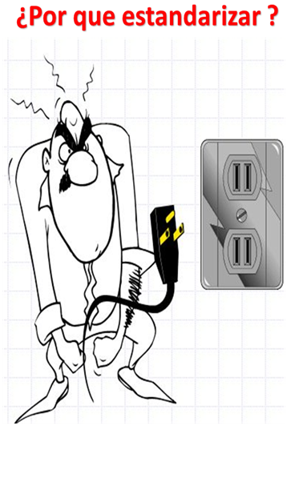
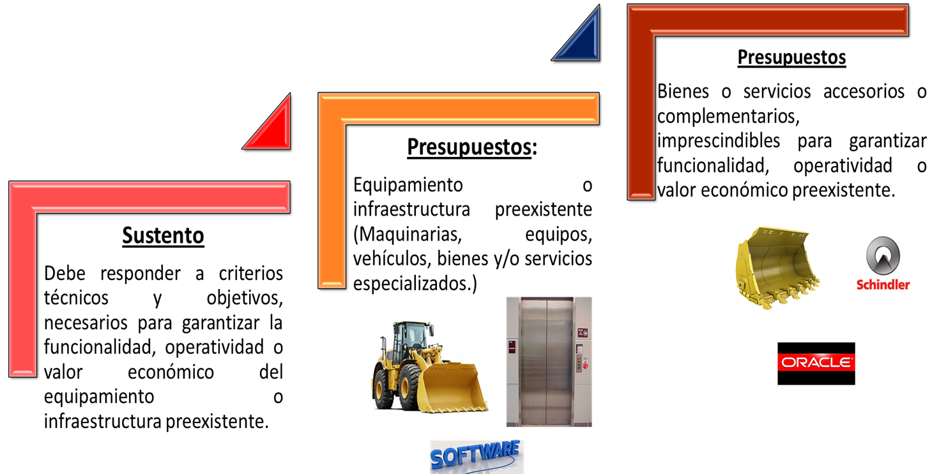
ESTANDARIZACIÓN

Slide 76
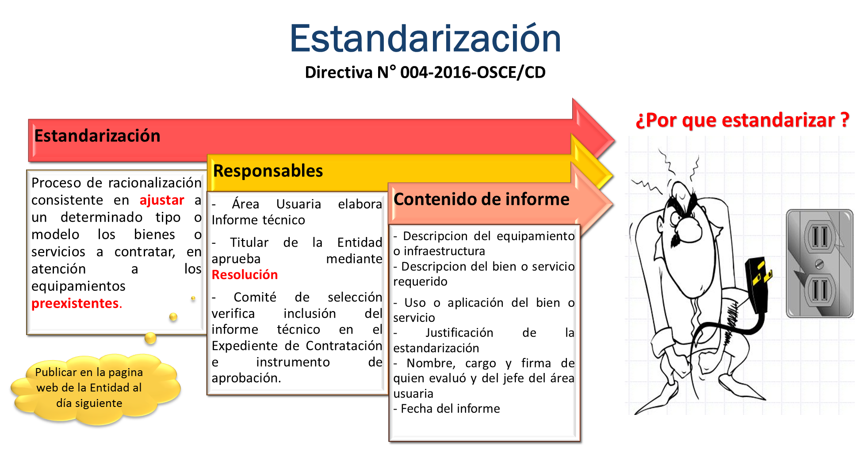


Slide 77
Homologación

Slide 78

HOMOLOGACIÓN DE REQUERIMIENTOS
ART. 17 LEY
ART. 30 REG
Pueden:
UNIFORMIZAR REQUERIMIENTOS
(características técnicas y/o requisitos
de calificación y/o condiciones de ejecución)
en el ámbito de su competencia.
MINISTERIOS
Conforme a las disposiciones establecidas por:
PROCESO DE HOMOLOGACIÓN DE REQUERIMIENTOS
FICHA DE HOMOLOGACIÓN APROBADA

Slide 79


¿Qué rol cumple PERÚ COMPRAS en el proceso de homologación?
ART. 17 LEY
Promueve el proceso de homologación de los requerimientos, priorizando aquellos que sean de contratación recurrente, de uso masivo por las Entidades y/o aquellos identificados como estratégicos.
Remite a los Ministerios el listado de los objetos que pueden ser homologados.

Slide 80
¿En qué consiste el plan de homologación?
XX IV DCF LEY
MINISTERIOS
60 d/h
Remite a los Ministerios el listado de los objetos que pueden ser homologados.
Conforma equipos de trabajo para evaluar la información remitida e informar a PERÚ COMPRAS si los objetos del listado son pasibles de ser homologados.
PLAN DE HOMOLOGACIÓN
PERÚ COMPRAS DESARROLLA ACOMPAÑAMIENTO

Slide 81
HOMOLOGACIÓN DE REQUERIMIENTOS
ART. 17 LEY
CUMPLIMIENTO OBLIGATORIO
El uso de la ficha de homologación es obligatorio a partir del día siguiente de su publicación en el Diario Oficial “El Peruano”, siempre que no se haya convocado el procedimiento de selección correspondiente.
¿Quiénes están obligadas a usar las fichas?
Las Entidades, con independencia del monto de la contratación, inclusive en contrataciones que no se encuentran bajo su ámbito o que se sujeten a otro régimen legal de contratación.
¿Qué tipo de procedimiento de selección se emplea?
ADJUDICACIÓN SIMPLIFICADA
Salvo que el requerimiento ha sido homologado parcialmente.

Slide 82
PROCESO DE HOMOLOGACIÓN
ART. 31 REG
MINISTERIOS
PRE PUBLICACIÓN DE PROUECTO DE FICHA DE HOMOLOGACIÓN
TITULAR DE LA ENTIDAD
(Facultad indelegable)
APRUEBA FICHA DE HOMOLOGACIÓN
O modificación o exclusion.
En portal de la Entidad, PERÚ COMPRAS y SEACE.
El plazo para recibir comentarios, recomendaciones y observaciones es mínimo de 10 d/h.
Entidad tiene hasta 10 d/h para evaluar y, de ser el caso, modificar el proyecto de ficha de homologación.
Opinión favorable PERÚ COMPRAS.
Publicar en el Diario Oficial.
PERÚ COMPRAS publica en su portal institucional la relación y las fichas de homologación vigentes.

Slide 83

VERIFICACIONES PREVIAS A LA ELABORACIÓN DEL REQUERIMIENTO
FICHA DE HOMOLOGACIÓN
LISTADO DE BIENES Y SERVICIOS COMUNES
CATÁLOGO ELECTRÓNICO DE ACUERDO MARCO
Antes de formular el requerimiento, se verifica si este se encuentra definido en:

Slide 84
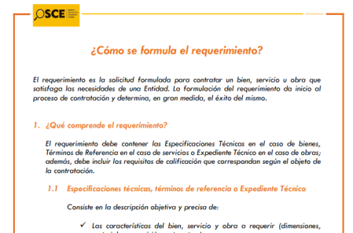
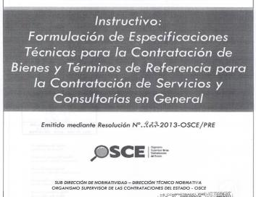
DOCUMENTOS DE ORIENTACIÓN REFERIDOS A REQUERIMIENTOS
Guía Práctica N° 5: ¿Cómo se formula el requerimiento?

Slide 85
Fraccionamiento

Slide 86

ACTUACIONES PREPARATORIAS
FASE DE SELECCIÓN
FASE DE EJECUCIÓN CONTRACTUAL
REQUERIMIENTO
TENDENCIA LOGÍSTICA DE
AGRUPAMIENTO DE OBJETOS CONTRACTUALES
Acumular adecuadamente los bienes, servicios u obras esencialmente similares.
El desconocimiento de esa unidad esencial configura lo que se conoce como fraccionamiento indebido.

Slide 87
¿Qué es el Fraccionamiento indebido?
Es la división artificial de una contratación unitaria debidamente programada o programable.
SE CONFIGURA FRACCIONAMIENTO CUANDO, EN CONTRATACIONES CON OBJETOS ESENCIALMENTE SIMILARES, LA ENTIDAD
TENIENDO LA POSIBILIDAD DE PREVER SUS NECESIDADES
CONTRATACIÓN INDEPENDIENTE
REALIZA
CONTRATACIÓN INDEPENDIENTE
CONTANDO CON PRESUPUESTO PARA ATENDER LAS NECESIDADES
CONTRATACIÓN INDEPENDIENTE
El fraccionamiento se configura cuando los bienes, servicios u obras contratados de manera independiente poseen características y/o condiciones que resulten idénticas o similares; es decir, representan un mismo objeto contractual.
CARACTERÍSTICAS SINGURALES
IDÉNTICOS
SIMILARES
TANTOS PROCEDIMIENTOS DE SELECCIÓN
COMO OBJETOS CONTRACTUALES REQUIERAN CONTRATARSE
ÚNICO PROCEDIMIENTO DE SELECCIÓN

Slide 88
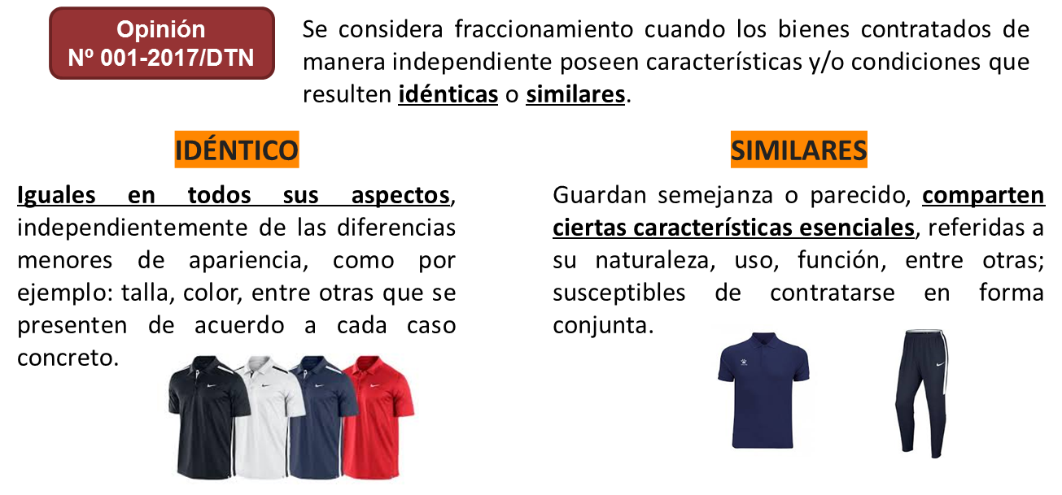
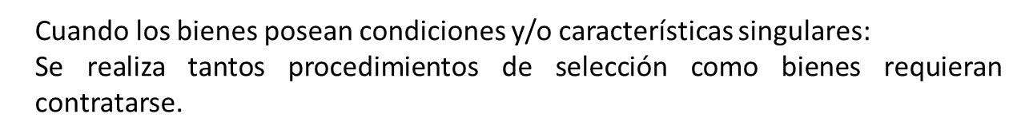

Slide 89
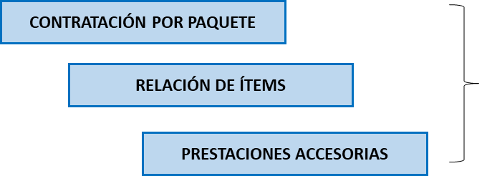
Concentración de prestaciones
La Entidad puede concentrar prestaciones de diferente tipo o naturaleza en una misma contratación a través de:
OEC EVALÚA LA FACTIBILIDAD Y SI ES MÁS EFICIENTE REALIZAR CONTRATACIONES POR SEPARADO

Slide 90
Concentración de prestaciones
CONTRATACIÓN POR PAQUETE
La Entidad puede efectuar contrataciones por paquete, agrupando en el objeto de la contratación, varios bienes, servicios en general o consultorías distintos pero vinculados entre sí, considerando que la contratación conjunta es más eficiente que efectuar contrataciones separadas.

Slide 91
Concentración de prestaciones
CONTRATACIÓN POR ÍTEM
La Entidad puede realizar un procedimiento de selección según relación de ítems para contratar bienes, servicios en general, consultorías u obras distintas pero vinculadas entre sí con montos individuales superiores a ocho (8) UIT.
Cada ítem constituye un procedimiento independiente dentro de un procedimiento principal al que se le aplica las reglas correspondientes al principal.

Slide 92
Supuestos de Fraccionamiento
Se encuentra prohibido fraccionar la contratación de bienes, servicios u obras con el fin de:
Evitar el tipo de procedimiento de selección según necesidad anual
Dividir la contratación realizando dos o más procedimientos de selección
Evadir aplicación de Ley y reglamento para realizar contrataciones < = a 8 UIT
Evadir cumplimiento de tratados o compromisos internacionales
  No constituye fraccionamiento:
CONTRATACIÓN DE BIENES Y SERVICIOS INCLUIDOS EN EL CATÓLOGO ELECTRÓNICO DE ACUERDO MARCO
CONTRATACIÓN DE BIENES Y SERVICIOS IDÉNTICOS A LOS CONTRATADOS EL MISMO AÑO
NECESIDAD IMPREVISIBLE
NO SE CONTABA CON PRESUPUESTO
Salvo computadoras y escáneres
(8.5 de la Directiva 007-2017-OSCE/CD).

Slide 93
CATÁLOGO ELECTRÓNICO DE ACUERDO MARCO
Es un método especial de contratación similar a una tienda virtual, que aloja diversidad de productos y proveedores; a los cuales se puede contratar de manera directa a través del internet.
¿Quiénes lo utilizan?
Entidades Públicas a nivel nacional, que se encuentran bajo el ámbito de la Ley de Contrataciones del Estado.
Proveedores a nivel nacional, que integran los Catálogos Electrónicos de Acuerdos Marco.

Slide 94
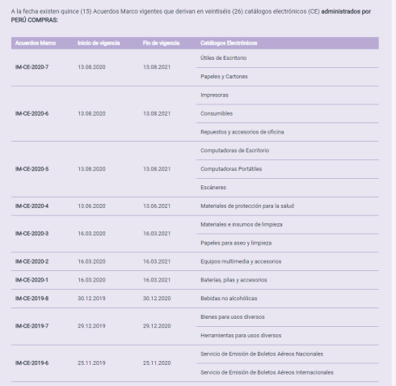
CATÁLOGO ELECTRÓNICO DE ACUERDO MARCO

Slide 95
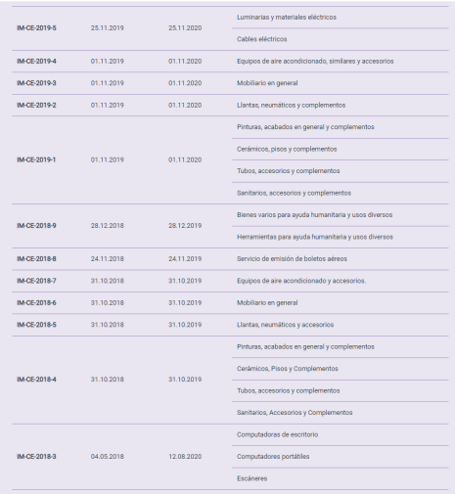
CATÁLOGO ELECTRÓNICO DE ACUERDO MARCO

Slide 96
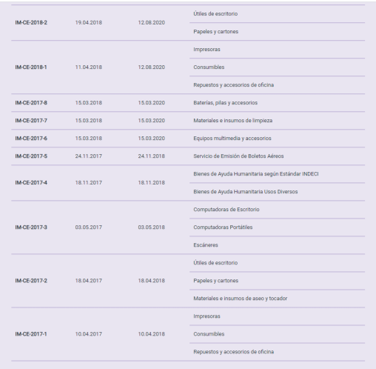
CATÁLOGO ELECTRÓNICO DE ACUERDO MARCO

Slide 97
CONSECUENCIAS DEL Fraccionamiento
RESPONSABILIDAD:
Responsables por el incumplimiento de la prohibición de fraccionar, debiendo efectuarse en cada caso el deslinde de responsabilidad, cuando corresponda.
ÁREA USUARIA
ÓRGANO ENCARGADO DE LAS CONTRATACIONES
SON
RESPONSABILIDAD ADMINISTRATIVA
DEPENDENCIAS DE PLANIFICACIÓN

Slide 98
El solo hecho de que un proveedor suscriba dos o más contratos con la misma Entidad por prestaciones distintas no configura un fraccionamiento indebido.
OPINIÓN
N° 014-2019/DTN
No se considera como fraccionamiento, aquellos casos en los que una Entidad, de manera excepcional y previa sustentación, contrate ciertos estudios técnicos que dada su especialidad y/o complejidad no puede realizar por sí misma, a efectos de que estos le sirvan como insumo para elaborar el expediente técnico de obra a su cargo.
OPINIÓN
N° 023-2019/DTN
El fraccionamiento indebido se configura inclusive cuando se trate de procedimientos de selección por contratación directa.
OPINIÓN
N° 168-2017/DTN

Slide 99
Contrataciones por montos menores e iguales a 8 UIT

Slide 100
Normativa de Contrataciones del Estado - NCE
Ley de Contrataciones del Estado
Directivas emitidas por el OSCE
Reglamento de la Ley de Contrataciones del Estado
Art. 76 de la Constitución Política del Perú
Ley Nº 30225, modificada mediante D.L. Nº 1444 (vigente desde el 30/01/2019).
D.S. Nº 082-2019-EF T.U.O. de la Ley Nº 30225.
D.S. Nº 344-2018-EF (vigente desde el 30/01/2019), modificado mediante D.S. N° 377-2019-EF.
ADICIONALMENTE EXISTEN REGÍMENES LEGALES DE CONTRATACIÓN
Directiva RNP
Directiva SEACE
Directiva consorcios
(…)

Slide 101
Ámbito de aplicación de la NCE
Ámbito Subjetivo
¿Quiénes?
Sujetos a quienes se aplica la Ley. Están bajo el término Entidad.
Ámbito Objetivo
¿Para qué? y
¿Con qué?
La contratación de bienes, servicios y obras con cargo a fondos públicos.
Art. 3 LEY
Bienes
Servicios
Obras
Recursos Públicos
Entidad
OPINIÓN
N° 005-2019/DTN
OPINIÓN
N° 198-2018/DTN

Slide 102
Supuestos excluidos del ámbito de aplicación
Art. 4 y 5 LEY
Ámbito Subjetivo
Ámbito Objetivo
Contratación dentro del ámbito de aplicación
Bienes
Servicios
Obras
Recursos Públicos
Entidad
La Ley establece supuestos taxativos que, pese a verificarse en estos los criterios subjetivo y objetivo para la aplicación de la normativa de contrataciones del Estado, se encuentran fuera del ámbito de aplicación de esta.

Slide 103

Supuestos excluidos del ámbito de aplicación
SUJETOS A SUPERVISIÓN DEL OSCE
ART. 5 LEY
Contrataciones por montos menores e iguales a 8 UIT.
Contratación de servicios públicos.
NO SUJETOS A SUPERVISIÓN DEL OSCE
ART. 4 LEY
Contratos bancarios y financieros.
Contrataciones de los órganos del Servicio Exterior de la República.
Convenios de colaboración.
Contrataciones derivadas de donaciones de organización internacional.
Contratación entre Estados.
Contratación con proveedor no domiciliado.
Contrataciones del Ministerio de Relaciones Exteriores para cambio de mando o cumbres.
Contratación de notarios públicos.
Conciliadores, árbitros, centros de conciliación, institución arbitral o adjudicadores de la Junta de Resolución de Disputas.
Derivadas de operaciones de endeudamiento.
Locación de servicios con presidente de directorios.
Regímenes especiales.
Bienes mediante remate público.
Asociaciones Público Privadas – APPs.

Slide 104

Supuestos excluidos
SUJETOS A SUPERVISIÓN
  CONTRATACIONES IGUALES O MENORES A 8 UIT
Las contrataciones cuyos montos sean iguales o inferiores a ocho (8) Unidades Impositivas Tributarias, vigentes al momento de la transacción. No aplica en las contrataciones de bienes y servicios incluidos en el Catálogo Electrónico de Acuerdo Marco.
SE APLICAN LOS
IMPEDIMENTOS
Deben desarrollarse bajo lineamientos establecidos en sus normas de organización interna, en el marco de los principios que regulan la contratación pública, en razón de lo cual determinarán los mecanismos apropiados para garantizar la eficiencia y transparencia en el uso de los recursos públicos.
Las Entidades pueden implementar en tales lineamientos mecanismos similares a los establecidos en la normativa de contrataciones del Estado.
OPINIÓN
N° 128-2017/DTN

Slide 105


Contrataciones en el marco de la NCE
y fuera de ella
  PROCEDIMIENTO DE SELECCIÓN
  MAYOR A
  8 UIT
Requisitos y procedimientos establecidos en la Ley de Contrataciones del Estado
  MÁS DE S/ 34,400
  AÑO 2020
  HASTA S/ 34,400
  AÑO 2020
  SIN PROCEDIMIENTO DE SELECCIÓN
  MENOR E IGUAL A 8 UIT
Requisitos y procedimientos establecidos por la Entidad

Slide 106
  HASTA S/ 34,400
  AÑO 2020
  SIN PROCEDIMIENTO DE SELECCIÓN
  MENOR E IGUAL A 8 UIT
Requisitos y procedimientos establecidos por la Entidad
APLICAN IMPEDIMENTOS
SUJETO AL RÉGIMEN DE INFRACCIONES
SE REGISTRAN EN EL SEACE (DESDE 1 UIT) 10 D/H DEL MES SIGUIENTE
SE DEBE CONTAR CON INSCRIPCIÓN EN EL RNP (DESDE 1 UIT)

Slide 107
DIRECTIVA PARA CONTRATACIONES CUVOS MONTOS SEAN IGUALES O INFERIORES A OCHO (8) UNIDADES IMPOSITIVAS TRIBUTARIAS EN EL ORGANISMO SUPERVISOR DE LAS CONTRATACIONES DEL ESTADO
  EJEMPLO DE DIRECTIVA INTERNA
https://cdn.www.gob.pe/uploads/document/file/423720/2019-11-18_RES_061-SGE_Aprobac_Direct_003-SGE_8_UITs.pdf

